Slide 1

市场行稳致远
主讲老师
陈灼基
课程日期
2025.03.03
执业编号
A1120620030004
中国·广州

Slide 2
当前的操作思路
1、控盘双突破（智能辅助线、20日、10日、5日均线），走向上的趋势
2、主题猎手战法：结合热点、L2资金等指标

Slide 3
今日热门消息解读
1、港口航运：
美国总统特朗普21日在社交媒体上说，美军已“成功打击”伊朗三处核设施。据央视新闻报道，伊朗议会国家安全委员会委员库萨里表示，伊朗议会已得出结论，认为应关闭霍尔木兹海峡，但最终决定权在伊朗最高国家安全委员会手中。霍尔木兹海峡位于阿曼和伊朗之间，连接了东部的阿曼湾和西部的波斯湾，是海湾地区石油输往世界各地的唯一海上通道，全球约三分之一的海运原油贸易都要途经霍尔木兹海峡。
2、跨境支付：
中国人民银行与香港金融管理局联合举办内地与香港快速支付系统互联互通启动仪式。跨境支付通于2025年6月22日上线运行。跨境支付通的推出，有利于提升两地跨境支付效率和服务水平，便利两地经贸活动和人员往来，巩固和提升香港国际金融中心地位。

Slide 4
今日热门消息解读
3、固态电池：
近期，固态电池催化不断。产业层面，资料显示，五场大会密集召开。一是，6月19日，中国国际固态电池科技大会；二是，硫化锂与硫化物固态电池技术大会将于6月24日—25日召开；三是，固态电池大会暨硅基负极产创大会将于7月3日召开；四是，2025电解液创新发展论坛暨固态电池研讨会将于7月9日召开；五是，7月底还有国际固态电池大会。

Slide 5
操作策略
仓位：五成——七成
策略：两个中线个股，两个短线个股
或者，三个中线、吃波段收益，一个短线
剩余资金灵活做T
持续拉升连板股、极致抱团趋势股、低吸高活跃强势股、
潜伏利好消息政策个股、耐心持有优质个股、平铺首板个股

Slide 6
风口狙击——为投资保驾护航
1、周一最强风口：选择当日涨停板个股最多的板块，当日最强的风口
2、周二主题风口：选择当日主题猎手最强的主题，挖掘最强的两个股票
3、周三资金风口：选择当日行业板块，主力净买额第一名或第二名的板块
4、周四逻辑风口：结合当日或近几日逻辑逐渐发酵的风口，博弈周末发酵
四个不同维度的逻辑，每天筛选出强风口、强个股，为投资保驾护航，助力账户长虹
用户收益案例：以上为特定客户、特定时间区间的历史业绩，个别情况不代表普遍现象，个股历史涨幅不预示其未来表现，过往收益亦不代表未来收益承诺。市场有风险，投资需谨慎！
个股案例涨幅回访：以上为特定条件、特定时间区间下的部分案例展示，不代表普遍现象，个股历史涨幅不预示其未来表现，过往收益亦不代表未来收益承诺。市场有风险，投资需谨慎！

Slide 7
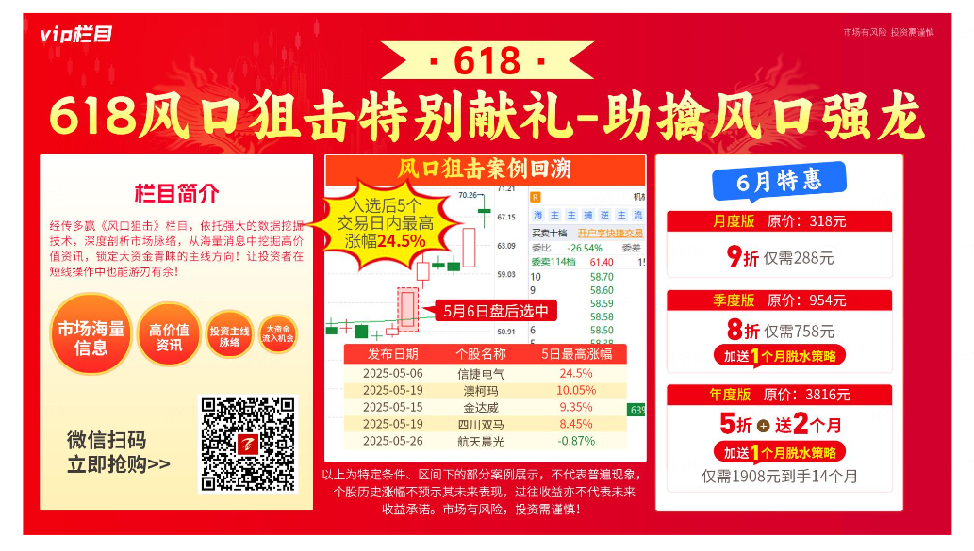

Slide 8
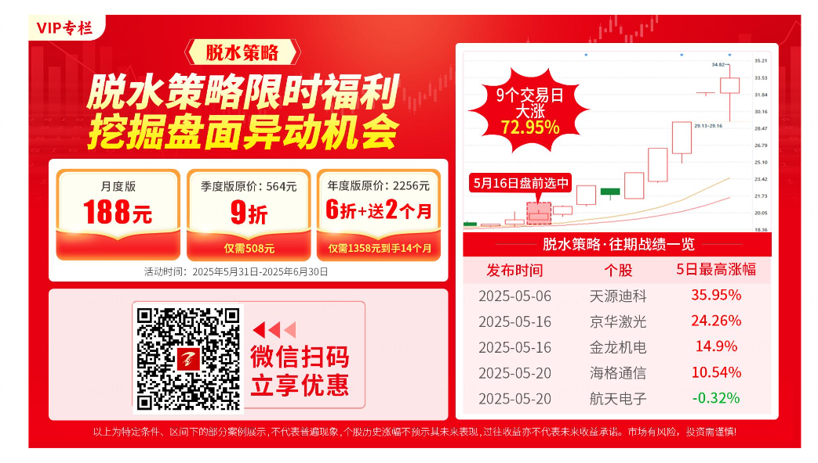

Slide 9
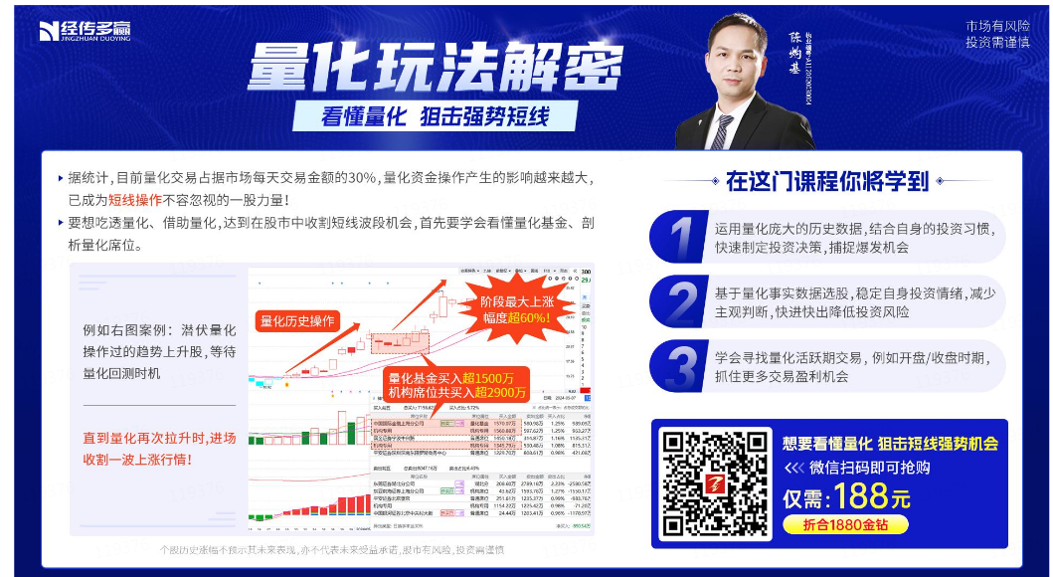
第三个“国九条”

Slide 10
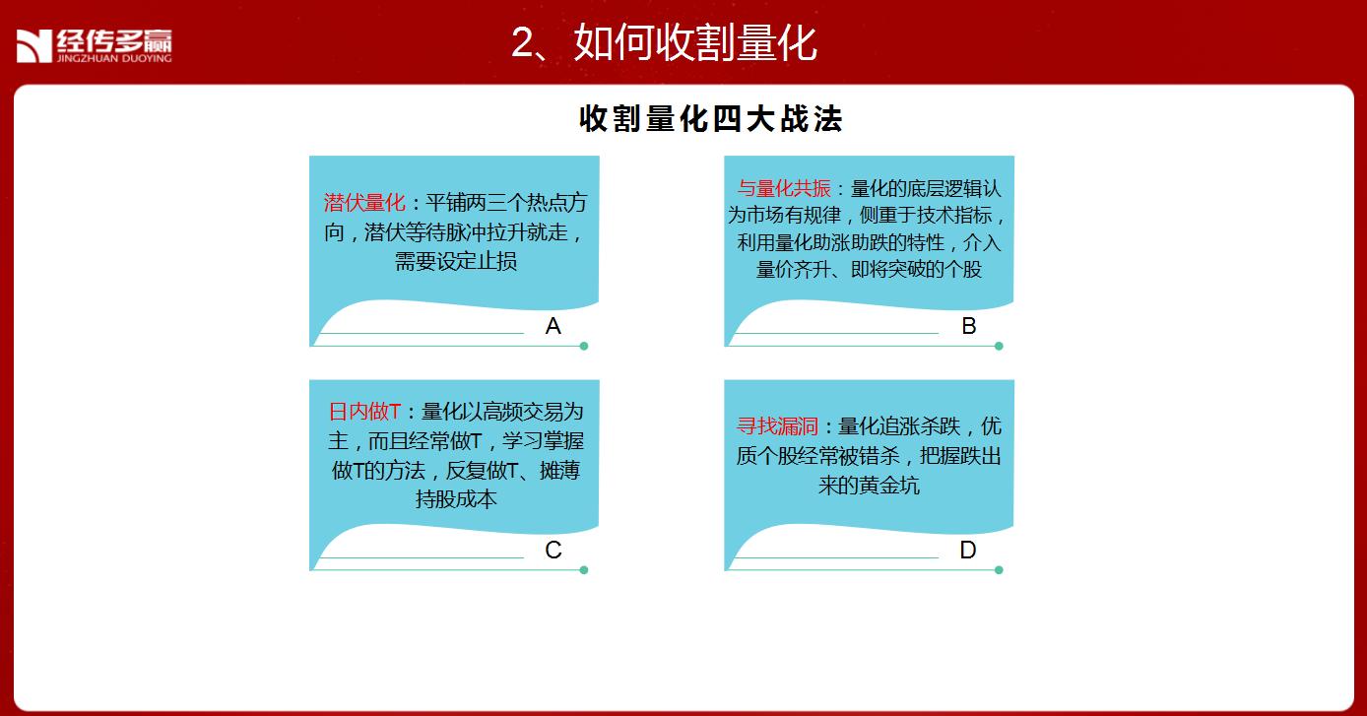

Slide 11
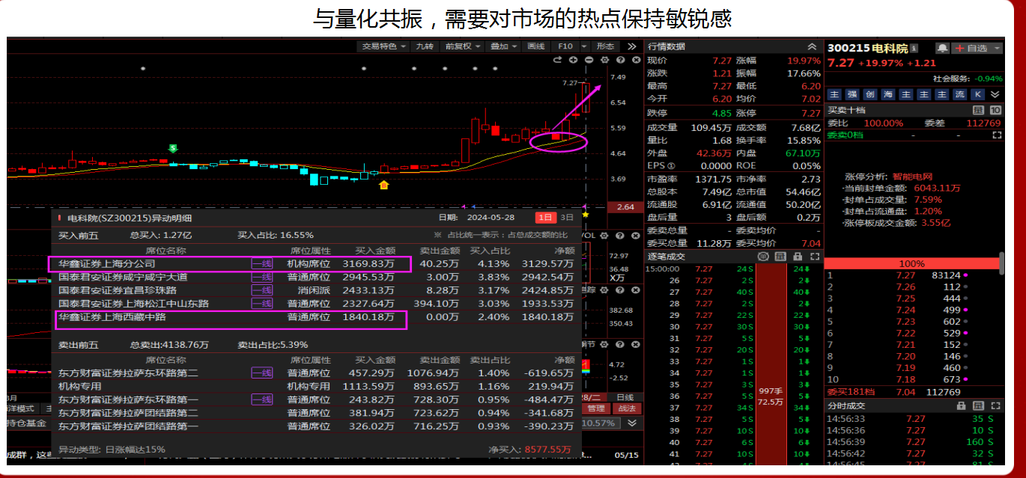

Slide 12
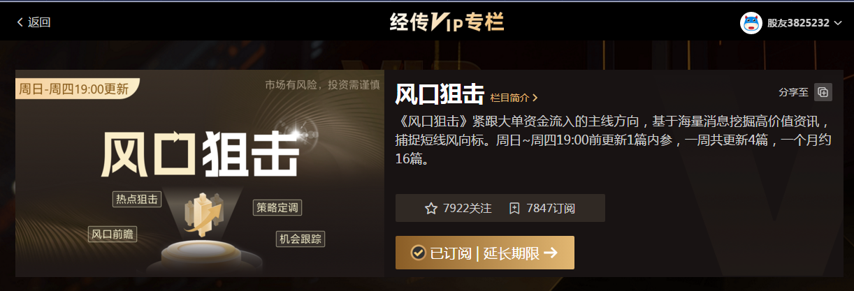
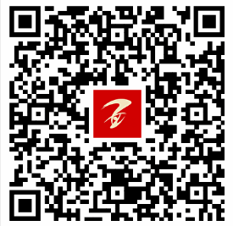
风口阻击二维码

Slide 13
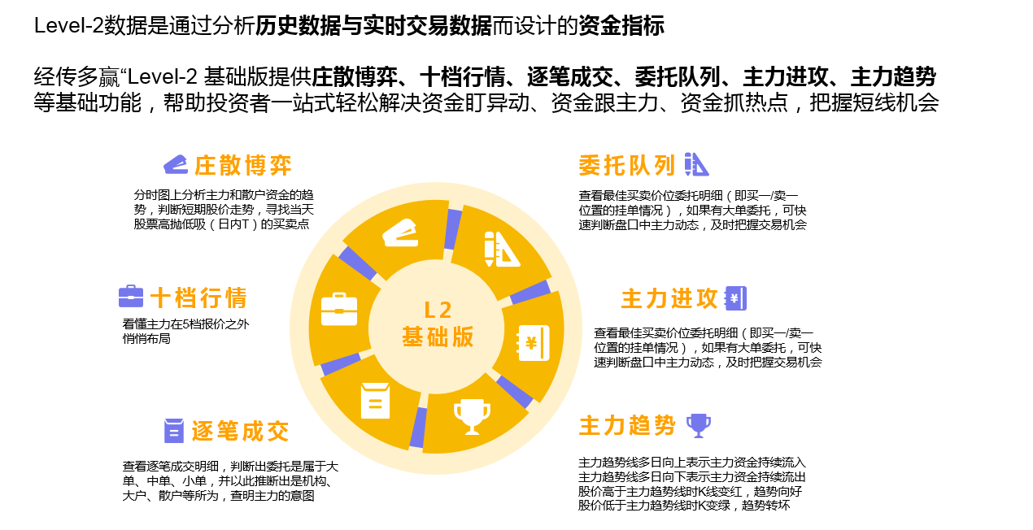

Slide 14
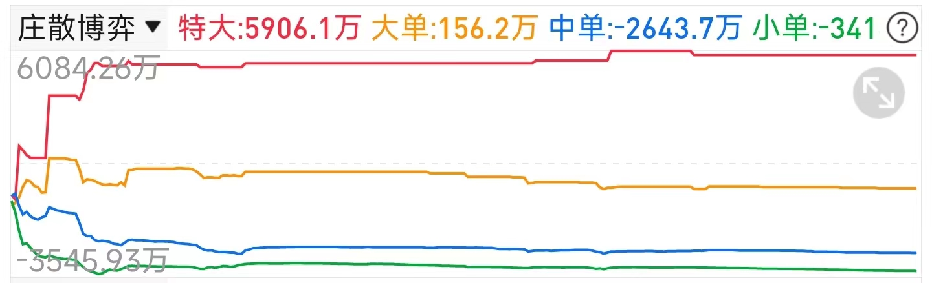
庄散博弈
庄散博弈：将个股资金流分为4种档次，盘中分类并计算出这4类不同档次资金的买卖力度和方向，方便用户看出股票的主力类型及买卖方向。
红色线（皇帝）：代表特大单净额 黄色线（官员）：代表大单净额
蓝色线（地主）：代表中单净额 绿色线（农民）：代表小单净额

Slide 15
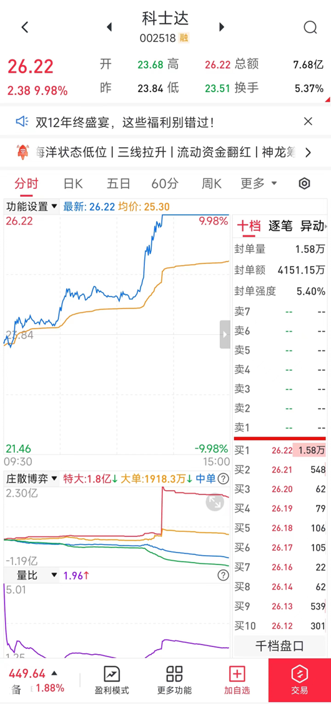
四线开花
庄散博弈（最强形态）：
红线、黄线呈现向上（红线第一，黄线第二）
蓝线、绿线呈现向下（蓝线第三，绿线第四）
说明主力的超大单和大单形成合力抢夺散户筹码，此时个股容易大幅拉升甚至出现涨停板。

Slide 16


